Slide 1
بررسی زندگی نامه و آثار دکتر حسن فتحی

Slide 2
1-بیوگرافی
3-کاربرد خاک در معماری
2-دیدگاه های نظری
4-آثار و نمونه ها
5-بررسی و تحلیل
6-استنتاج و جمع بندی

Slide 3
معماری از تخیل سرچشمه می گیرد و به همین دلیل است که در روستاهای ساخته شده توسط ساکنین شبیه یه هم وجود دارد،این وظیفه معمار است که روستایش را تا حد ممکن فریبنده(رویایی)بسازد.

Slide 4
بیوگرافی
-سال 1899 ،تولد در شهر اسکندریه در کشور مصر.
-سال 1926 ،فراغت از تحصیل از دانشگاه کایرو-مصر
(آغاز تحصیل با رشته کشاورزی و اتمام تحصیل با رشته معماری).
-سال 1928 ،طراحی و ساخت مدرسه ابتدایی تلخا،به عنوان اولین اثر.
-سالهای 1946 تا 1953،در منطقه لوکسور طراحی و ساخت روستای گورنای نو.
-سالهای 1949 تا 1952 ،فعالیت در دپارتمان ساخت مدارس کشور مصر.
-سال 1950،مشاور عالی شاخه پناهندگان سازمان ملل متحد.
-سال 1953 تا 1957،مدیر گروه معماری در مدرسه هنر کایرو.

Slide 5
بیوگرافی
-سال 1957 تا 1962،در پژوهشکده شهر آتن مباحث اقلیم و معماری را تدریس نمود و یکی از اعضای پروژه تحقیقاتی "شهری برای آینده "بود.
-سالهای 1963 تا 1965،مدیر مسول پروژه های خانه سازی در وزارت علوم و تحقیقات مصر در شهر کایرو.(دارای تحقیقات گسترده بر روی فرهنگ و سنن و مردم شناسی ).
-سال 1966،تدریس کرسی فلسفه زیبا شناسی در شهرسازی و معماری،در دانشگاه الازهر مصر.
-سالهای 1975 تا 1977،تدریس مسکن روستایی در دانشکده کشاورزی کایرو.
-سال 1977،تاسیس و مدیریت انستیتوی بین المللی تکنولوژی مقتضی.
-سالهای 1976 تا 1980،عضو کمیته داوران جایزه آقاخان.
-سال 1989،فوت

Slide 6
جوایز
-1959،جایزه ویژه و مدال طلا از مدرسه هنرهای زیبای مصر.
-1967،جایزه بین المللی برای دکوراسیون های دولتی.
- 1980 جایزه بنیاد آقا خان.
-1984،مدال طلای اتحادیه بین المللی معماران.
-عضو رسمی شورای عالی هنر مصر.
-عضو افتخاری مرکز آمریکایی پژوهشهای کایرو.
-عضو افتخاری انستیتوی آمریکایی معماران،1976.
عضویت

Slide 7
مقالات
مقاله معماری و محیط،شماره 36 ،مجله ARID LANDS.
-مقاله معمار پا برهنه،مجله هنر و فرهنگ.
natural energy and vernacular-
an architecture for people-
در مدت حدود 60 سال فعالیت،مرحوم حسن فتحی 105 اثر معماری ثبت شده از خود به جا گذاشته است.
Link to 105 projects of Hassan fathy-archnet website-with photographs and architectural drawing.
Copyright 2004 www.geocities.com/arc .hassanfathy.all rights reservedDdeveloped by architect amr raouf.
جوایز

Slide 8
-دیدگاههای نظری(حسن فتحی)
(اول) سنت در مفهوم اجتماعی آن ،برابر با عادت شخصی است و همان نقش در قلمرو هنر دارد.یعنی رها کردن هنرمند از تصمیمات غیر مهم و حاشیه ایی تا اجازه یابد توجه خویش را بر تصمیمات حیاتی متمرکز سازد.هنگامی که تصمیم هنری گرفته می شود،زمان و فاعل آن اهمیتی ندارد،حذف این تصمیم نمی تواند با منفعت توام باشد،بهتر است تا در بخشی از عادات مشترکمان وارد شود و دیگر ما را نگران نسازد.
.سنت لزوماَ کهنه و مترادف با بی حرکتی نیست،افزون بر ان سنت به اجبار قدیمی نیست بلکه می تواند تازه تشکیل شده باشد.
.هنگامی که سنتی مشکلی را حل می کند و از توسعه باز ایستاد،می توانیم بگوییم که دوره ان به پایان رسیده است.
.از آن هنگام که سنتی به وجود می آید و پذیرفته می شود،وظیفه هنرمند است که با نوآوری و ژرف بینی خود آن را سکون نجات دهد و تغییراتی به سوی کمال در آن ایجاد کند تا دوره و توسعه کامل خود را به پایان رساند.

Slide 9
-دیدگاههای نظری(حسن فتحی)

Slide 10
-دیدگاههای نظری(حسن فتحی)
.نباید تصور کرد که سنت پابند است در آن هنگام که تمام نیروی تصور انسانی با همه وزنه یک سنت زنده،پشتیبانی شود،اثر هنری که زاییده می شود،بسیار عظیم تر از کلیه آثاری خواهد بود که بدون وقوف بر سنت می تواند آفریده شود.
.این امور در معماری بیش از فعالیت های دیگر احساس می شود،زیرا معماری یکی از سنتی ترین هنرهاست.
.هواداران یکنواختی و یکسانی با حذف سنت فردگرایی از زندگی مدرن بدون برخورد با مخالفت مهمی افکار خود را توسعه داده اند.ارتباط جامعه،تولید جامعه،پرورش جامعه،نمادهای جامعه کمونیستی با سرمایه داری هستند،هر دو از این جهت همانند یکدیگرند.

Slide 11
(دوم)نشانه ایی منحصر بفرد از تصویر فرهنگی،شاید مسجدی در روستای گورنای جدید باشد که توسط حسن فتحی،معمار مصری طراحی شده تا در آن اشکال بومی و سنتی تمدن نوبنان nubain را باز شناسی کند.
فتحی برای ایجاد بنا ها در سبکی کار کرد که معتقد بود،ذات فرهنگی خودش را داراست و البته در فضایی فرهنگی که با وجود احترام به سنن،تولید دوباره آن به سادگی میسر نبوده،مسجد از نوعی نماد گرایی پیشرفته و سنجیده عناصر ترکیبی با معانی ضمنی پیچیده تاریخی که بومی هستند،استفاده می کند و در عین حال این اثر فراتر از سنت محلی ،برای ارتباط با شکل گیری هویت اسلامی خود می باشد.
گورنای نو شناخته شده ترین پروژه اجتماعی حسن فتحی می باشد.
بنا بنظر جیمز استیل،در این پروژه 5 اصل رعایت شده است،
1-انسان گرایی
2-رویکرد جهانی
3-فن آوریهای ساختمانی هدایت شده مناسب.
4-رعایت سنن محلی
5-احیای مجدد افتخارات فرهنگی یک ملت از طریق معماری.

Slide 12
(سوم) از آنجا که آسمان برای عرب اقامتگاههای مقدس و در همان حال آرامترین فضای طبیعت است،بنا به سرشت طبیعی،میل دارد که آن را به خانه خویش بکشاند.
همانگونه که در اروپا مردم سعی دارند به کمک باغ یا دیوار شیشه ایی،خانه هایشان با محیط و گیاهان پیرامون ،هستی واحدی را به وجود آورد ،افراد نقاط کویری نیز تلاش می کنند صافی و قداست آسمان را به خانه هایشان بکشانند و در عین حال سعی دارند کاشانه خویش را به روی بیابان و شن های نفس گیرش و نیز به روی اهریمنانش ببندند.وسیله تمام اینها حیاط داخلی است،خانه مکعبی است توخالی که دیوارهای کور و بی پنجره اش پشت به خارج دارد و اتاقهایش رو به حیاطی است که چشم اندازی جز آسمان ندارد،این حیاط به کوچکترین بخش از آسمان خصوصی مالک بدل می شود.
فضای مسدود اتاق های این خانه می تواند به سهم خود احساس آرامش و امنیتی را ایجاد کند که هیچ طرحی در معماری توان انجامش را نداشته باشد،در حالی که آسمان به گونه ایی ،برای تماس نزدیک با خانه به سوی آن کشیده می شود،معنویت خانه هم پیوسته توسط جایگاه احدیت تجدید می شود.
در اینجا حیاط هم به سان فضای درونی گنبد،بخشی از دنیای کوچک است که نظام جهان بزرگ را نمودار می سازد.

Slide 13
-کاربرد خاک در معماری
در زمان حسن فتحی وضعیت اقتصادی مصر به علت شروع جنگ جهانی بسیار بد بود ارتش هر چه در کشور پیدا می شد ضبط کرده بود وتهیه کنندگان فولاد و چوب بیکار شدند این مساله فعالیت های خانه سازی را متوقف کرد .
حسن فتحی درآن زمان تصمیم گرفت که برای معماری کشورش کاری انجام دهد . وی پس از بازدید های مکرر از روستاها واطراف به این نتیجه رسید که اگر خشت خام را به عنوان ابزار معماری در دست داشته باشد بازهم از پیشینیانش ندارتر نیست . با این فکر شروع به ساختن خانه ها و روستاهای مختلف نمود . او معتقد بود خاک فراوانترین چیزی است که در هر منطقه یافت می شود و افراد می توانند آن را از دل زمین بیرون آورده پس از شکل دادن در قالب آنرا خشک کنند و برای استفاده در سقف آن را با کاه مخلوط کنند تا سبک شده و سقف نریزد. او برای این کار از معماران تجربی قدیم کمک گرفت و خانه های زیبایی ساخت و با استفاده از این سنت کهن (معماری با خاک) روستاهای زیبایی مثل گورنای جدید ، باریس جدید و دهکده کوچک دارالسلام را بنا کرد .

Slide 14
-کاربرد خاک در معماری
حسن فتحی به خاک ارزش و بها بخشید و طرز تفکری را که معتقد بود خانه های گلی ، کوچک ، تاریک و آلوده هستند و آسایش اندک دارند را زیر سوال برد او زیباترین و راحت ترین خانه ها را با این مصالح طبیعی بنا نمود .

Slide 15
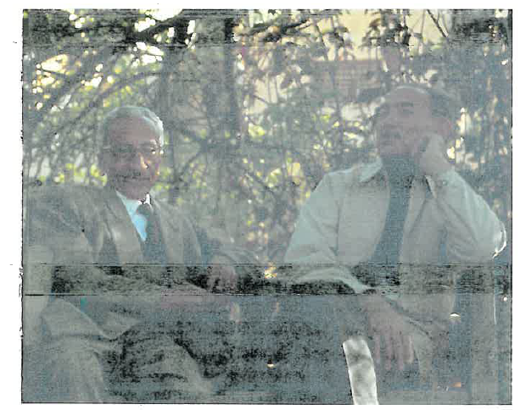
آثار و نمونه ها

Slide 16
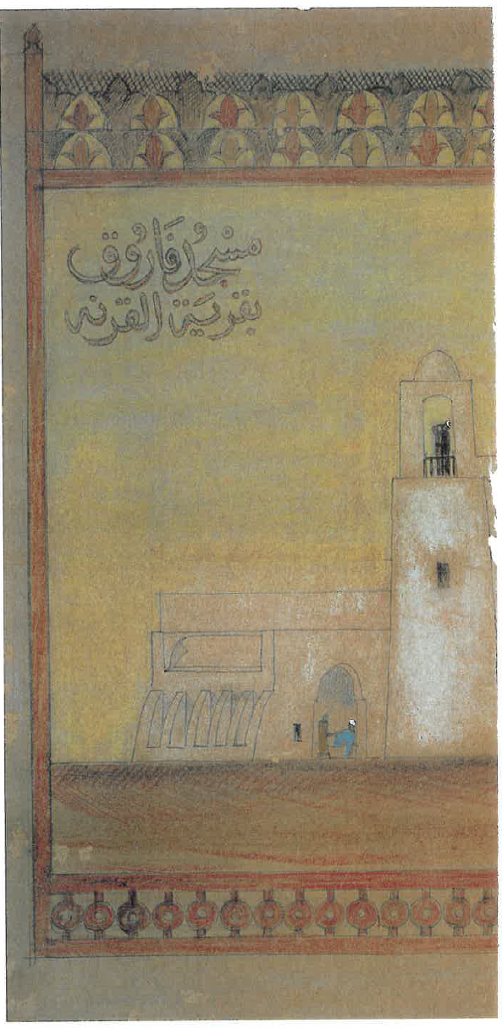
مسجد فاروق

Slide 17
استفاده از خشت خام در محصور کردن بام طاقی

Slide 18
کتاب معماری برای فقراء
او در این کتاب شرح تمام مشکلات اجرای پروژه و درگیری با امور اداری و مالی و ماموران دولتی مصر را بیان می کند.

Slide 19
منزل حسن فتحی در سیدی کریر (Cairo، بندری در سواحل مدیترانه مصر)
خانه فتحی، خانه ای مستقل، مجزا، فشرده و درون گراست و اکثر فضاها با یکدیگر یکپارچه شده و متقارن هستند. کل سازه خانه به صورت قوس دار می باشد و هیچ تیر یا ستونی وجود نداشته و تنها جرزهای ضخیم دیوارهستند که نگهدارنده ی طاق ها و گنبدها می باشد. بعضی از فضاهای خانه هم با گنبد های زیبایی زینت یافته اند. این خانه در سال 1971 ساخته شده؛ هرچند تاریخ ساخت، برای چنین معماری جاودانه ای خارج از موضوع بحث است.

Slide 20
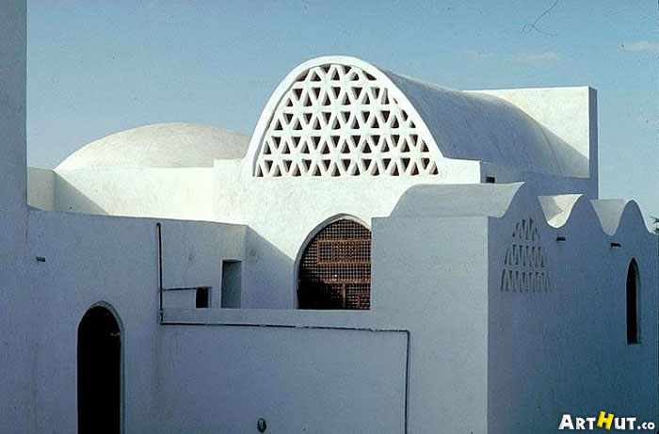
منزل حسن فتحی در سیدی کریر (Cairo، بندری در سواحل مدیترانه مصر)

Slide 21
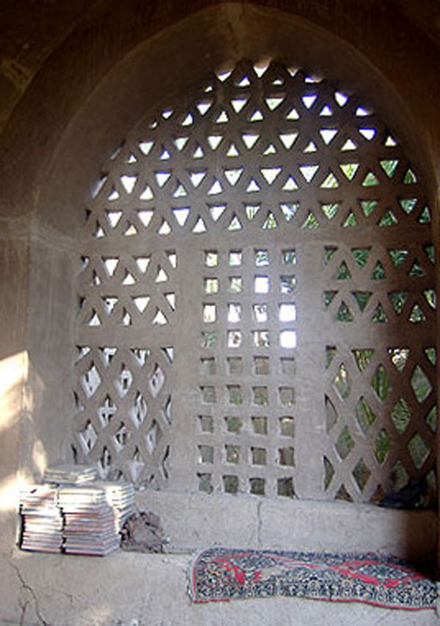
منزل حسن فتحی در سیدی کریر (Cairo، بندری در سواحل مدیترانه مصر)

Slide 22
خانه ی عبدالرحمن نظیف
خانه ی عبدالرحمن نظیف سال ساخت : 1980 مکان جده - عربستان سعودی مالک شیخ عبدالرحمن نظیف طراح : حسن فتحی مالک که در یک خانه ی سنتی در جده زندگی می کرد در سال 1974 فتحی را در قاهره ملاقات کرد و فتحی نخستین طرح ها را در آنجا به او ارایه داد. پس از موافقت های اولیه از زمین ساختگاه طرح ، در جده بازدید کرد و کار ساخت در همان سال آغاز شد. ساخت سازه ی طرح دو سال طول کشید . سنگ های این ساختمان را از یک خانه ی قدیمی کلنگی در جده بازیافت کردند و مالک برای تهیه ی چوب به کشورهای گوناگونی سفر کرد و سر انجام چوب لازم را از اندونزی و سوئد آورد . کار ساخت خانه با همکاری دو تن از بناهای همکار استاد فتحی پیش رفت. که برای این کار به مدت 6 ماه از قاهره به جده آمدند.برخی عنصرهای به کار رفته در این خانه توسط خود مالک و پس از تأیید فتحی کار شد. پایان کامل کار ساختمان شش سال به درازا انجامید . این ساختمان یکی از معدود کارهای ساخته شده ی استاد فتحی در بیرون از زادگاه خودش( کشور مصر ) است

Slide 23
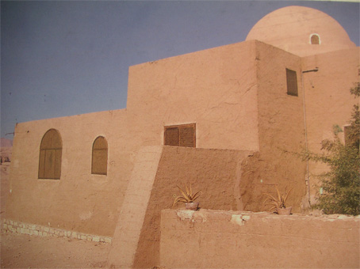
خانه ی عبدالرحمن نظیف

Slide 24
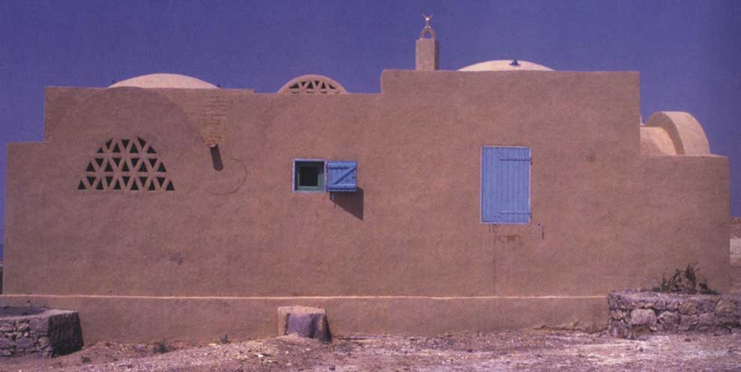
روستای الکورنا در غرب رود نیل

Slide 25
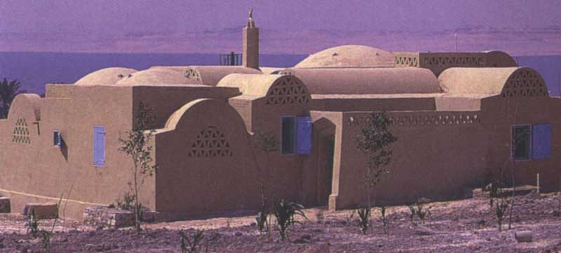
روستای الکورنا در غرب رود نیل

Slide 26
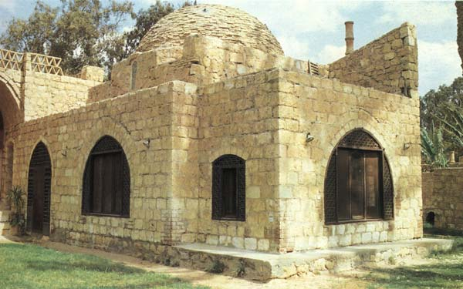
روستای پاریس در کویر الخرقه

Slide 27
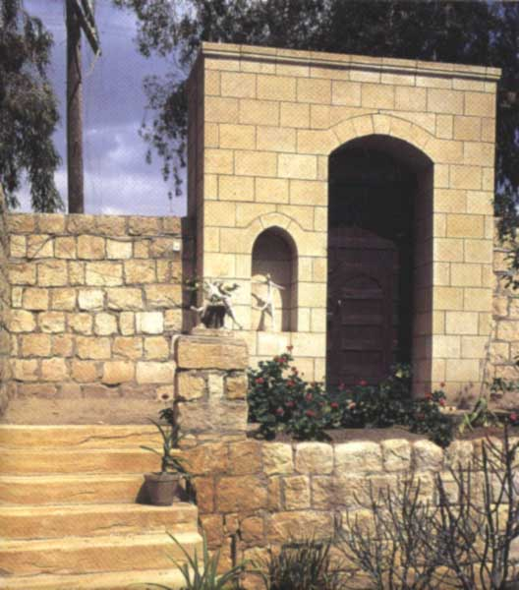
روستای پاریس در کویر الخرقه

Slide 28
روستای پاریس در کویر الخرقه

Slide 29
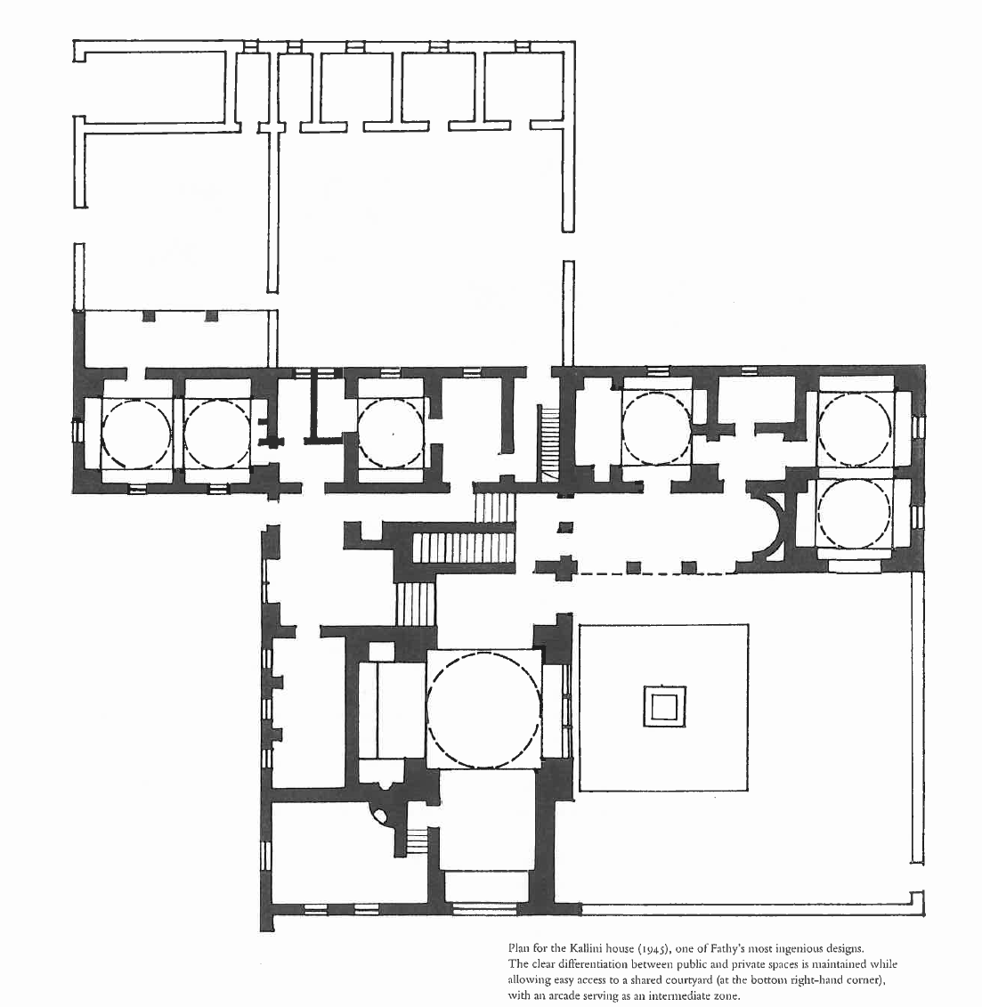
پلان خانه KALLINI

Slide 30
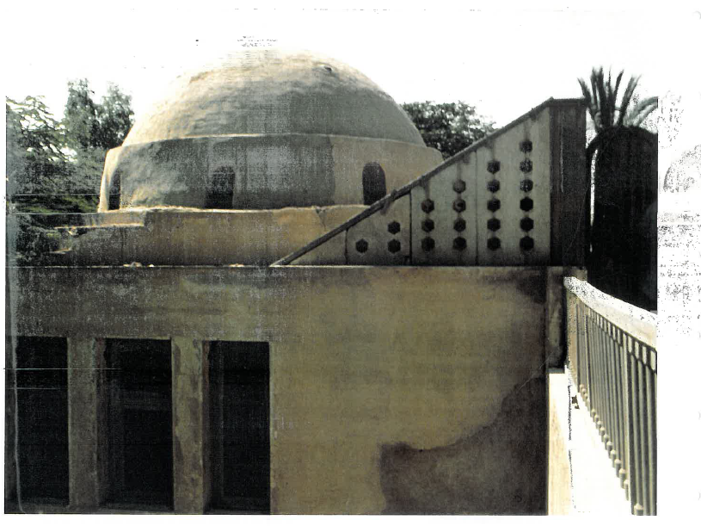
خانه حمدی سیف الناصر

Slide 31
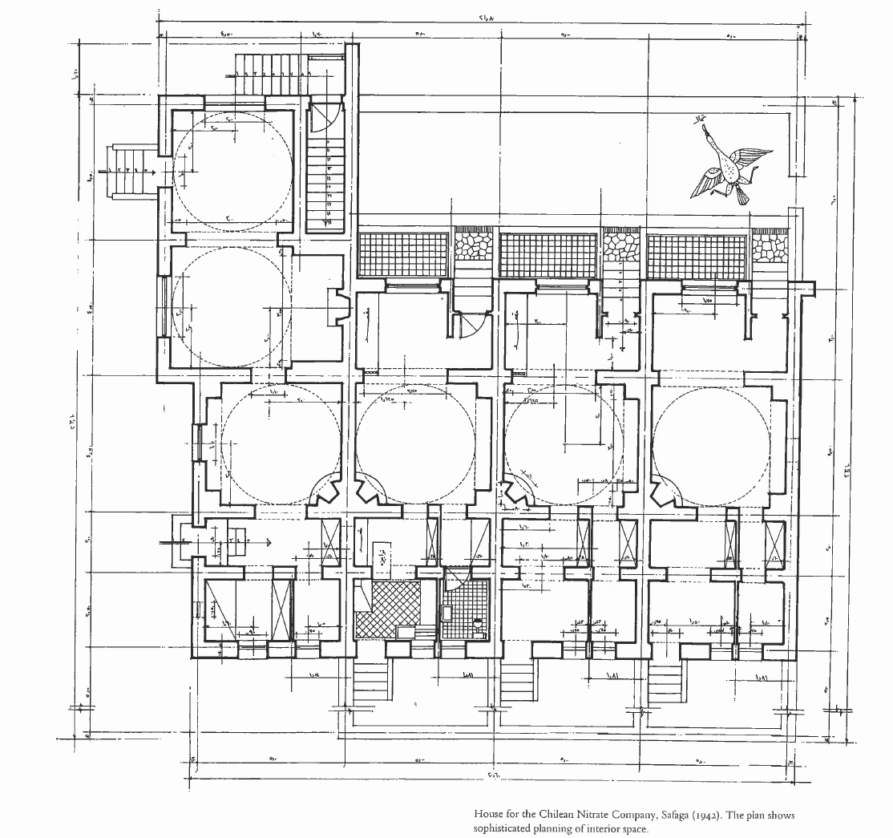
پلانی خانه ای برایNITRATE CHILEAN

Slide 32
مبحث اول(سنت و سنت گرایی)
.سنت گرایان معنوی در تعریف سنت به منشا الهی آن پرداخته و سنت را امری فاقد زمان و مکان می دانند.
.بنا به عقیده ایشان سنت نه خلق و خوی و نه عادت است و نه شیوه گذرای یک عصر مستعجل.
.از این منظر سنت امری کلی،فراگیر و در حوزه جهان بینی،ضروری ترین عنصر سنت،مذهب در معنای عام آن است.
.در دیدگاه حسن فتحی نیز از سنت بسیار گفته می شود،و لیکن ایشان به منشا آن اشاره ایی نکرده و بیشتر به تبعات و اثرات آن می پردازد.
.ضمناَ به پویایی و غیر ممکن بودن سنت نیز تاکید زیادی می پردازد.
.از منظر ایشان همیشه سنت با نوعی از ارزشهای فرهنگی و توام با تجربه بشری همراه می باشد.
.سنت نوعی عادت ناشی از تکرار،برای حل مسایل بشری است و برای استمرار،نیاز به روزآمدی دارد.
.حسن فتحی ،دارای گرایش های اجتماعی و معتقد به سنن اجتماعی است.
برای مدت 8 ماه از سال تهویه و دمای طبیعی در ال هیبت،شرایط آسایش زندگی را به طور کامل تامین می کند.

Slide 33
مبحث سوم(حکمت و معرفت اسلامی)
در این باب و با عنایت به مقولات عقل شهودی و عقل استدلالی کمتر می توان صحبت کرد.
موضوع آن و با آنی داشتن بیشتر به چشم دل نیاز دارد تا به چشم سر.
بسیار جای خوشوقتی است که در میان ما ایرانیان این معرفت و آگاهی نهادینه است و نیازی به توصیف و تشریح ندارد و فقط به میزان پاک کردن غبار و زنگار از دل وابستگی دارد.
اگر به صورت و ظاهر معماری ،چون حسن فتحی بنگریم ،به خصوصیاتی ثابت در او پی می بریم:
-خداشناسی
-مسلمانی
-توجه به سنن دینی
-با مردمان فقیر بودن
-سادگی و قناعت در معماری
-رعایت اصل سازگاری با محیط طبیعی
-پرهیز از معماری دنیوی(سرمایه داری)

Slide 34
استنتاج و جمع بندی
جمع بندی و ارایه نظر،آن هم در مورد معمار بزرگی چون حسن فتحی قطعاَ کار ساده ایی نمی باشد و در اینجا در حد بضاعت و اطلاعات محدود این پژوهشگر انجام می پذیرد.
.در نگاهی کلی می توان گفت که حسن فتحی از آن دسته از معماران سنت گرایی است که نه به سنت با مفهوم و گرایش سنت گرایان معنوی،بلکه با روحیه ایی منطقه ایی و بوم گرایانه (زمینه گرا)و با تمایلات شدید تاریخ گرایی (مفهومی و شکلی)می پردازد.
.بکار گیری دانش فنی بومی و بهنگام کردن آن از امتیازات معماری اوست.به علت دارا بودن مزایای معماری مبنی بر محیط طبیعی،معماری او را یقیناَ می توان از نمونه های بارز معماری پایدار و سبز به شمار آورد.
.بر خلاف باور عمومی شاید او را بتوان در دسته معماران فرانوگرا(پست مدرن)قرار داد تا معماران سنت گرا و یکی از دلایل شهرت و توجه مجدد به معماری او در بیست سال گذشته نیز،همین امر فرانوگرایی منطقه ای(local postmodernism)
در آثارش می باشد.
.به دلیل داشتن روحیه اسلامی و معنوی در پروژه های او و ایجاد حس آشنایی برای ما معماران شرقی،حسن فتحی و اندیشه های او همواره می تواند منبع مناسبی برای مطالعه تطبیقی و راهبرد های عملیاتی باشد.

Slide 35
دپارتمان معماری ناربن
ارائه دهنده خدمات : طراحی معماری مدلینگ پرزانته رساله مهندس کاویانی 09137299517

